Slide 1
Проект: «TG-бот для фрилансеров»
Выполнил:
Скырков А.С.

Slide 2
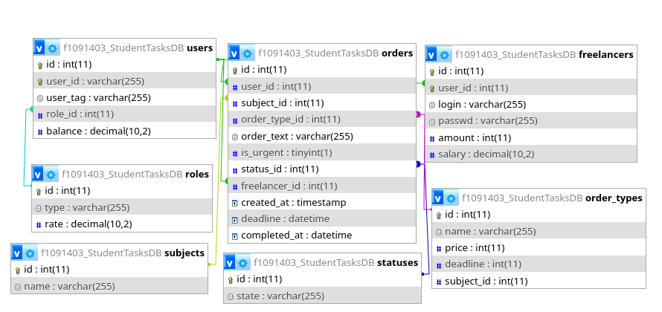
Структура базы данных

Slide 3
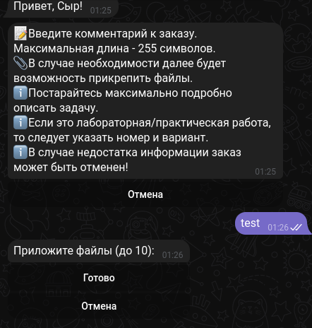
Возможности
Пользователь может сделать заказ на выбор из имеющихся в базе данных услуг.

Slide 4
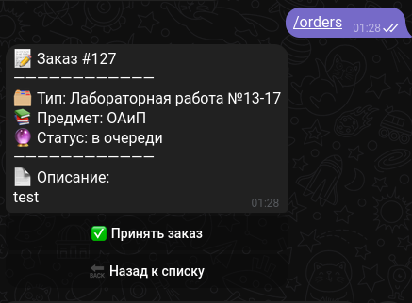
Возможности
Или, имея особую роль — Employee, которая выдается человеком с ролью Administrator, может приступить к выполнению заказа.

Slide 5
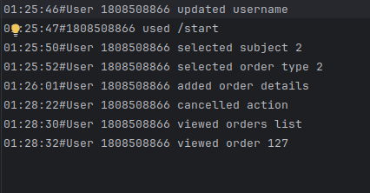
Логи
Бот записывает каждое действие пользователей в файл с названием <текущая дата>-log.txt, также все ошибки, которые могут возникать записываются в файл
<текущая дата>-exception.txt

Slide 6
Используемые технологии
Язык: Python 3.10+
Фреймворки:
aiogram (для Telegram API)
aiohttp (для асинхронных запросов)
Хранение состояний:
RedisStorage (продакшен) / JSONStorage (разработка)
База данных: SQLite/PostgreSQL (для пользователей и заказов)
Дополнительно:
APScheduler (для планировщика задач)
python-archive (для работы с zip-файлами)

